Slide 1


Distribuição dos Livros
Coordenação de Logística e Distribuição Coled/CGPLI/Dirae/FNDE

Slide 2

Agenda
Distribuição – Visão Geral
Distribuição – Missão
Distribuição – Escolas
Distribuição – Projeto Mobilidade
Recebimento – Conferência
Acompanhamento – Portal FNDE
Acompanhamento – Nº da Encomenda
Algumas dificuldades
Canal de Comunicação

Slide 3


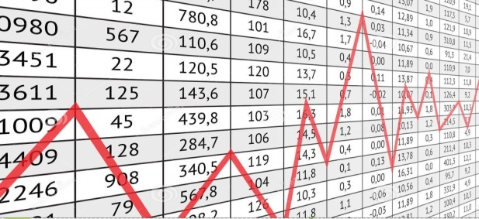

Distribuição de Livros – Visão Geral
Escolha dos Livros
Processamento
Produção
Distribuição

Slide 4



Distribuição - Missão
  Missão: Entregar livros adquiridos por meio do PNLD a todas as escolas do país que aderiram ao Programa.
  Como essa Missão é executada?
    Por meio de Contrato firmado entre o FNDE e os Correios.

Slide 5
Distribuição - Escolas
Escolas da Zona URBANA
Entrega é feita na Sede da Escola.
Pessoa civilmente capaz identificada na Escola.
Escolas da Zona Rural
Entrega é feita na respectiva Secretaria de Educação ou Prefeitura (nos municípios que não têm SEDUC).
Pessoa civilmente capaz identificada na SEDUC.
Entrega pelos Correios - Tentativas
Os Correios farão ATÉ 3 tentativas de entrega.
Último caso, SEDUC (Estadual/Municipal) ou Prefeitura.

Slide 6

Distribuição - Escolas
As encomendas deverão ser deixadas pelos Correios no PAVIMENTO TÉRREO da Sede da Escola ou SEDUC.

Slide 7
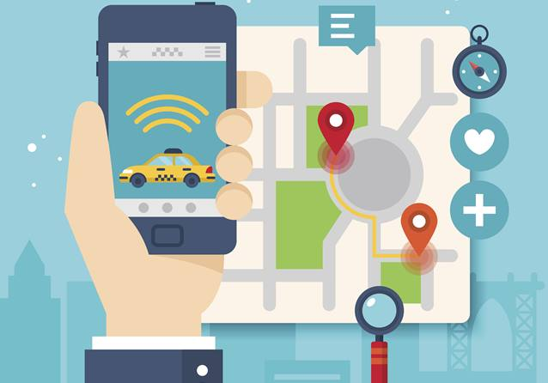

Distribuição – Projeto Mobilidade
A informação sobre o recebimento das Encomendas serão enviadas instantaneamente pelo Aplicativo Móvel.
O novo modelo com Qrcode já foi implementado nos rótulos dos paletes, que são verificados no momento das Postagens das Encomendas.
Ao final da entrega, o recebedor poderá verificar no celular do entregador dos Correios a situação.

Slide 8
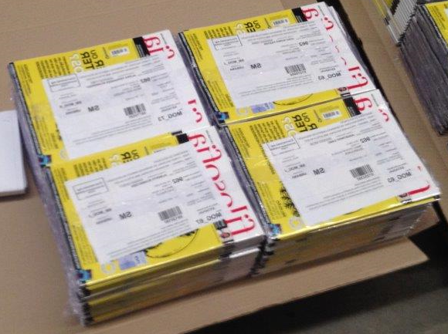
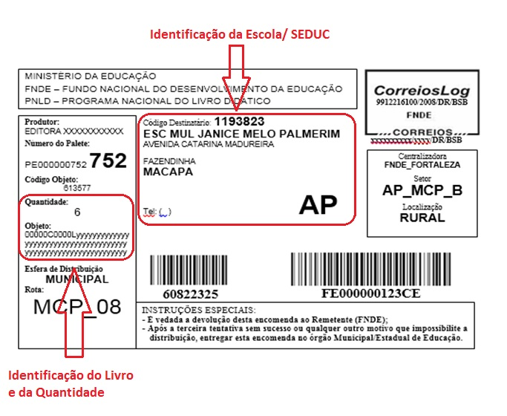
Recebimento - Conferência

Slide 9
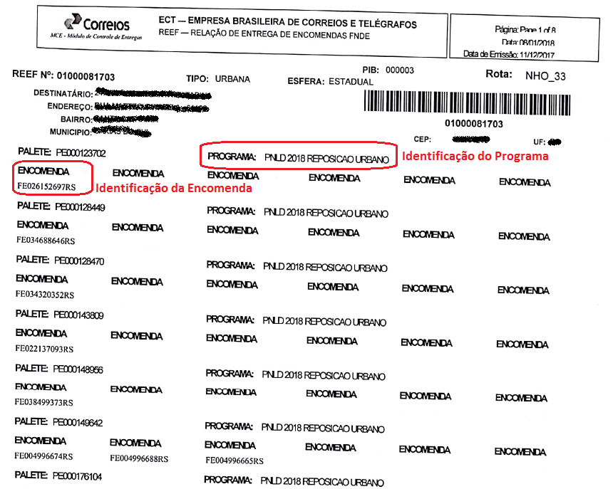
Recebimento - Conferência

Slide 10
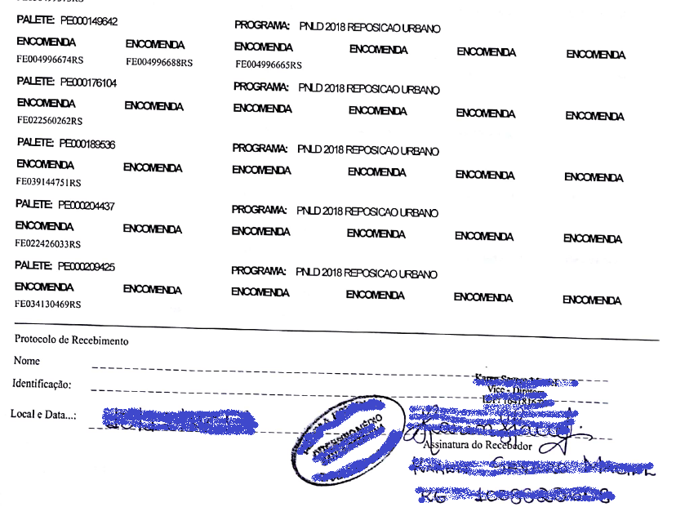
Recebimento - Conferência

Slide 11
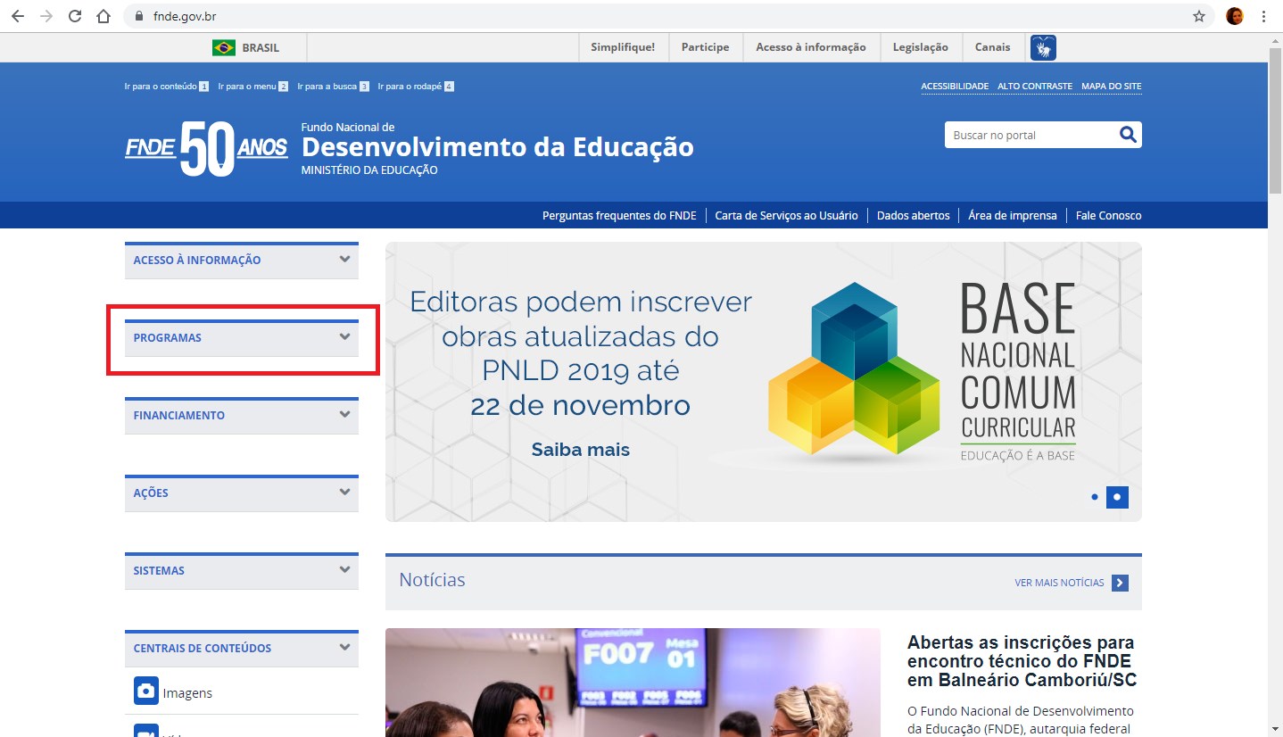
Acompanhamento – Portal FNDE
www.fnde.gov.br

Slide 12
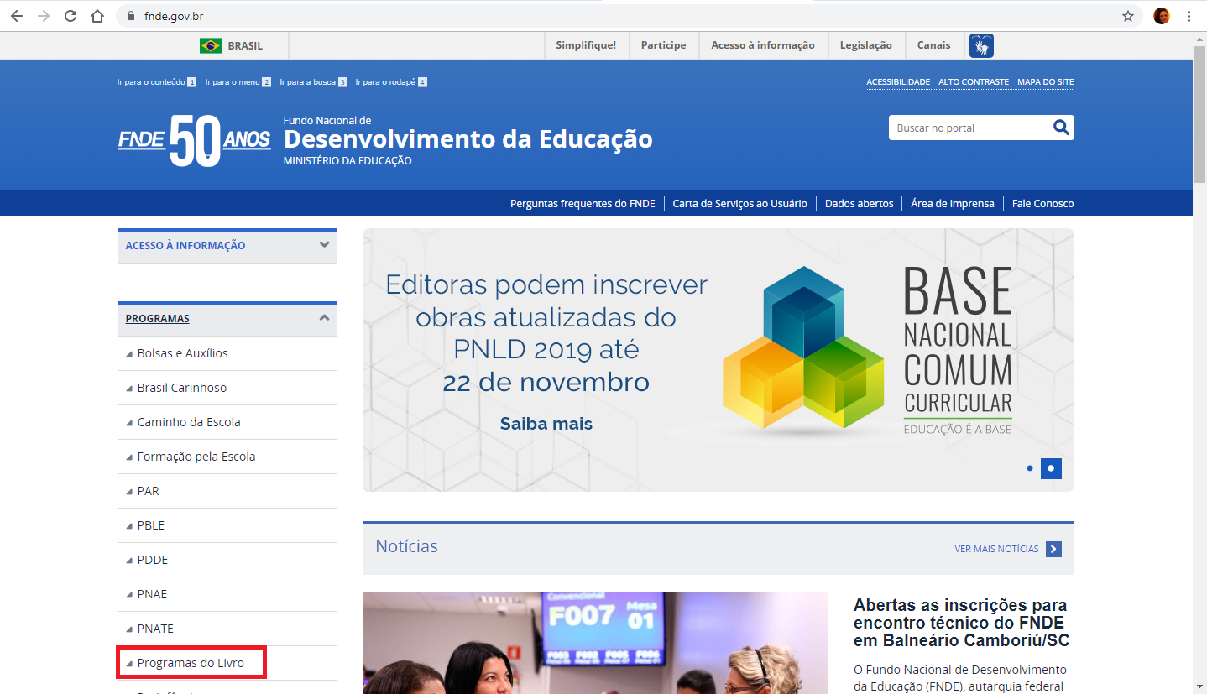
Acompanhamento – Portal FNDE

Slide 13
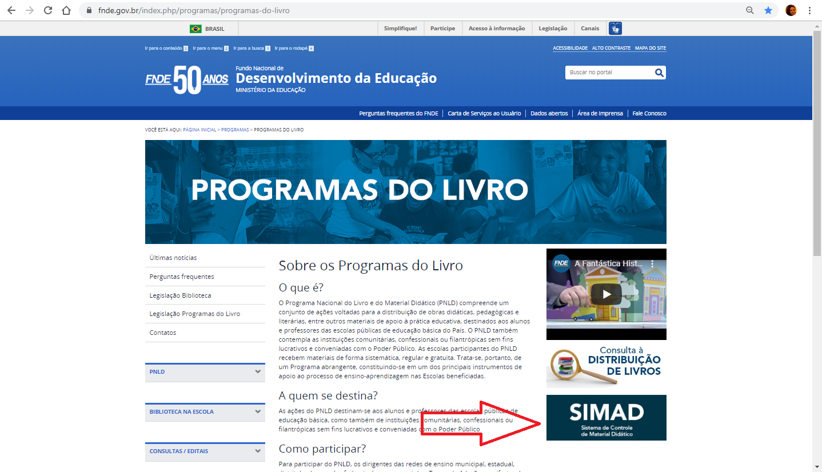
Acompanhamento – Portal FNDE

Slide 14
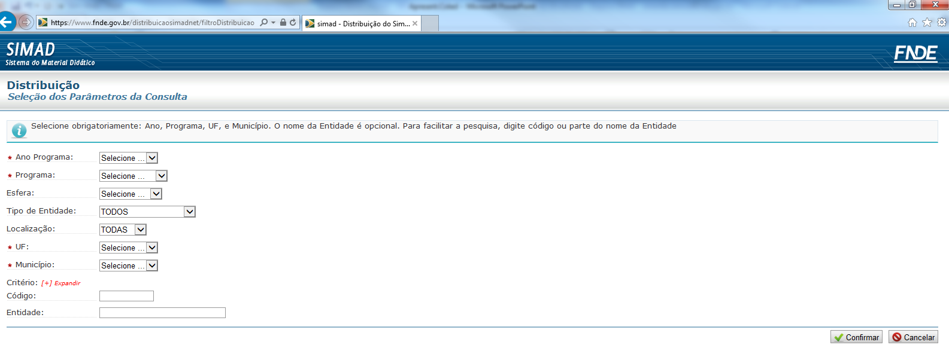
Acompanhamento – Portal FNDE

Slide 15
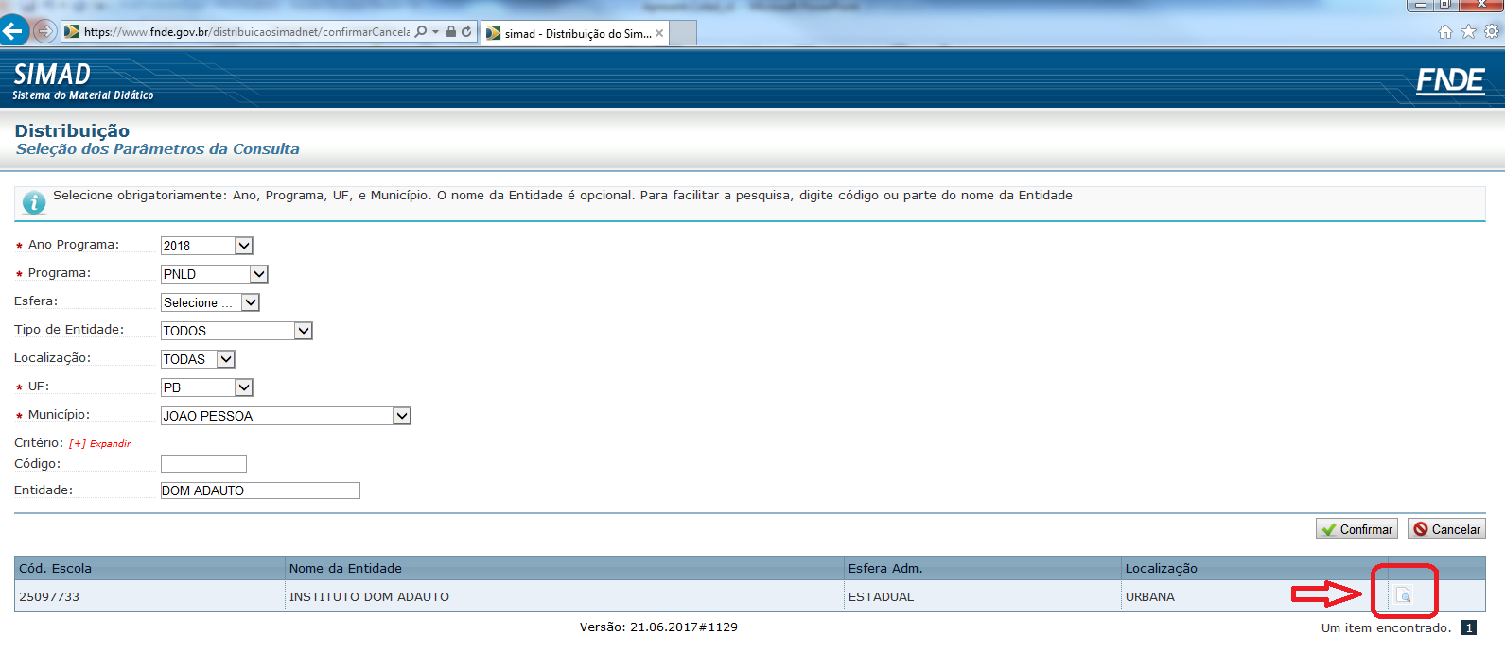
Acompanhamento – Portal FNDE

Slide 16
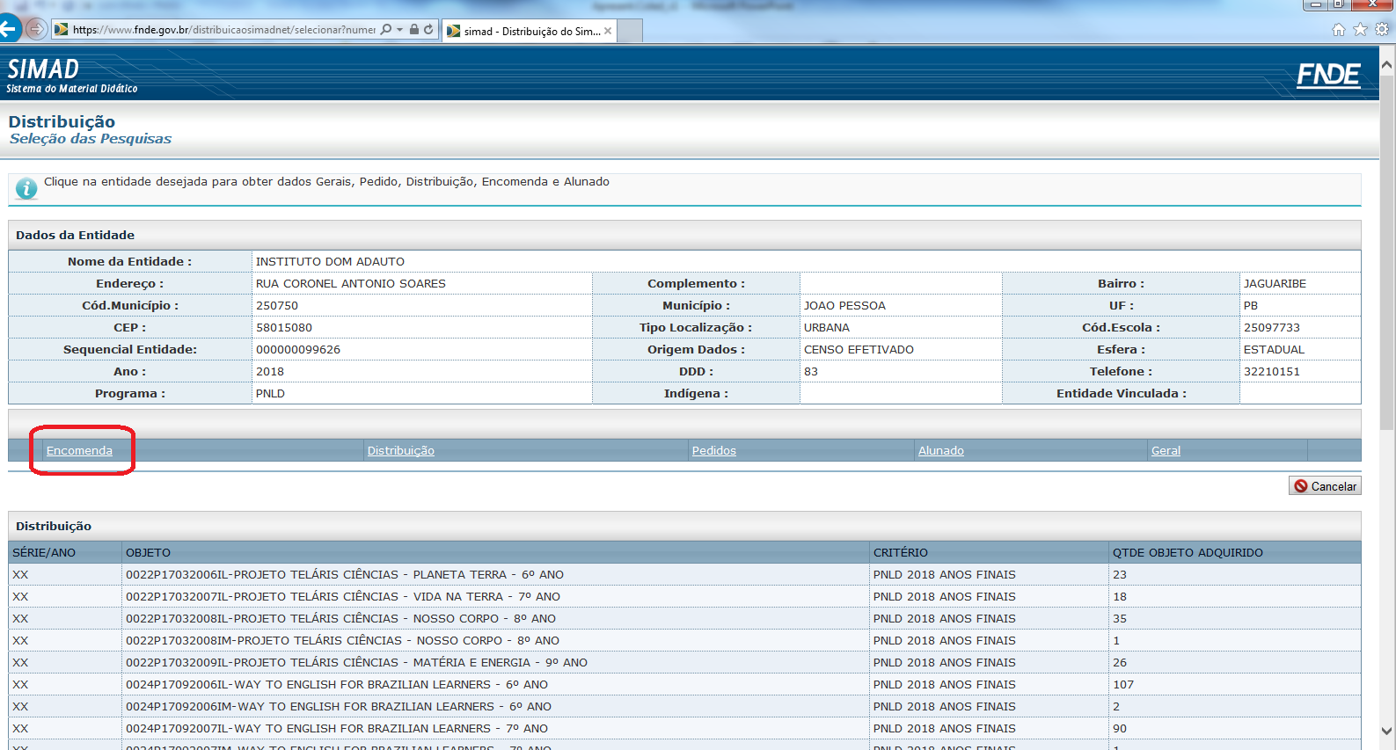
Acompanhamento – Portal FNDE

Slide 17
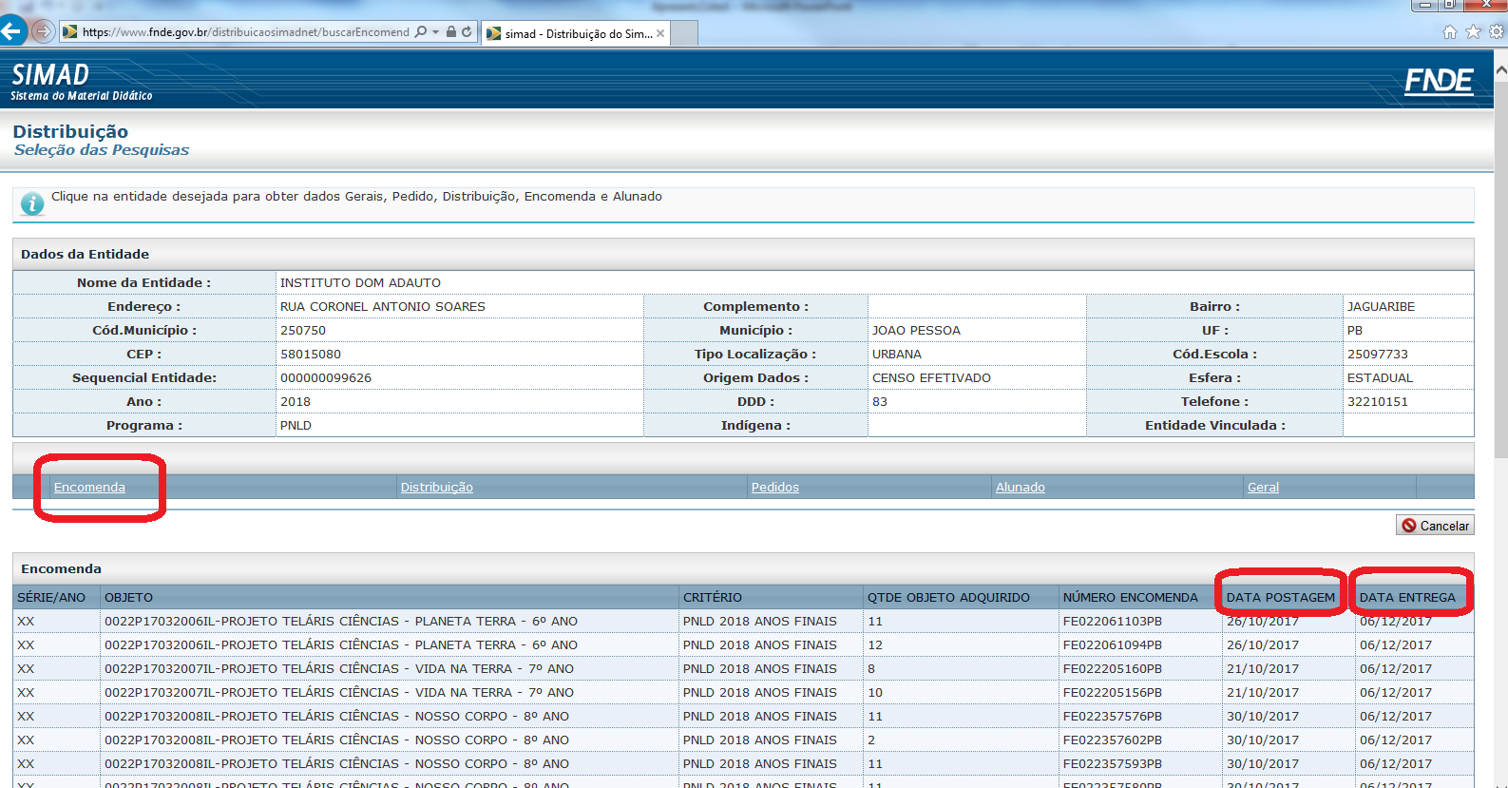
Acompanhamento – Portal FNDE

Slide 18
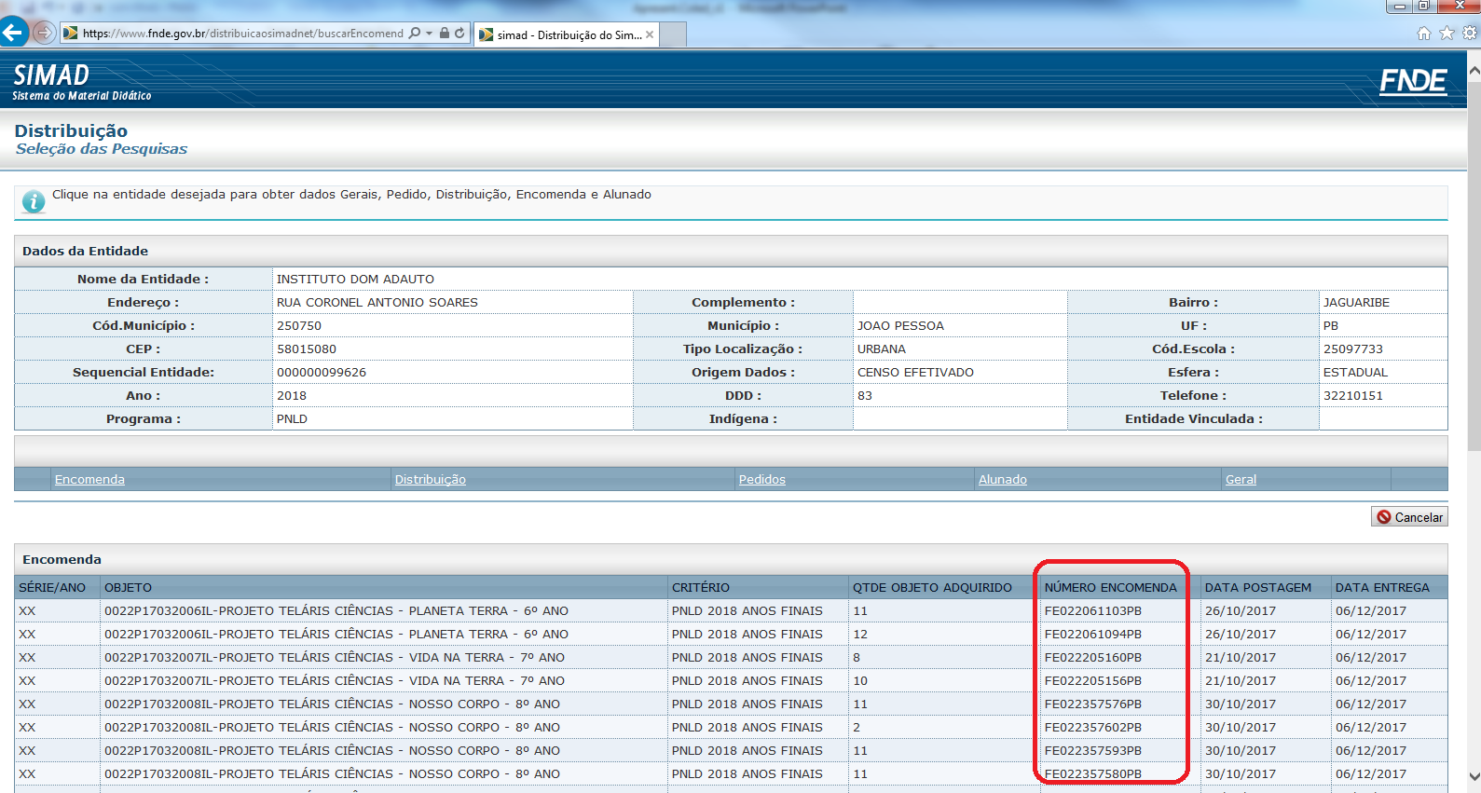

Acompanhamento – Nº da Encomenda
Não é rastreável por meio
do site dos Correios

Slide 19
Algumas Dificuldades
Tempo para Conferência Curto
  Contar a quantidade de Encomendas de acordo com a REEF;
  Problemas relativos ao conteúdo das Encomendas deverão ser reportados imediatamente ao FNDE.
Nos meses de dezembro e de janeiro, observa-se uma maior dificuldade na Entrega dos Livros.
Utilização de recursos de TI para facilitar a Comunicação entre as Escolas e o FNDE.

Slide 20
PORTAL DO FNDE: www.fnde.gov.br
Obrigada
Email: livrodidatico@fnde.gov.br
Serviço de Atendimento ao Cidadão (SAC) 0800 616161, teclando “2” e depois “5” para acessar o FNDE

